Slide 1
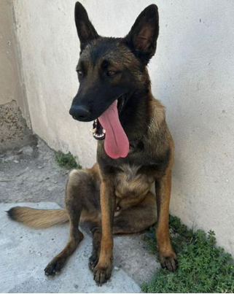
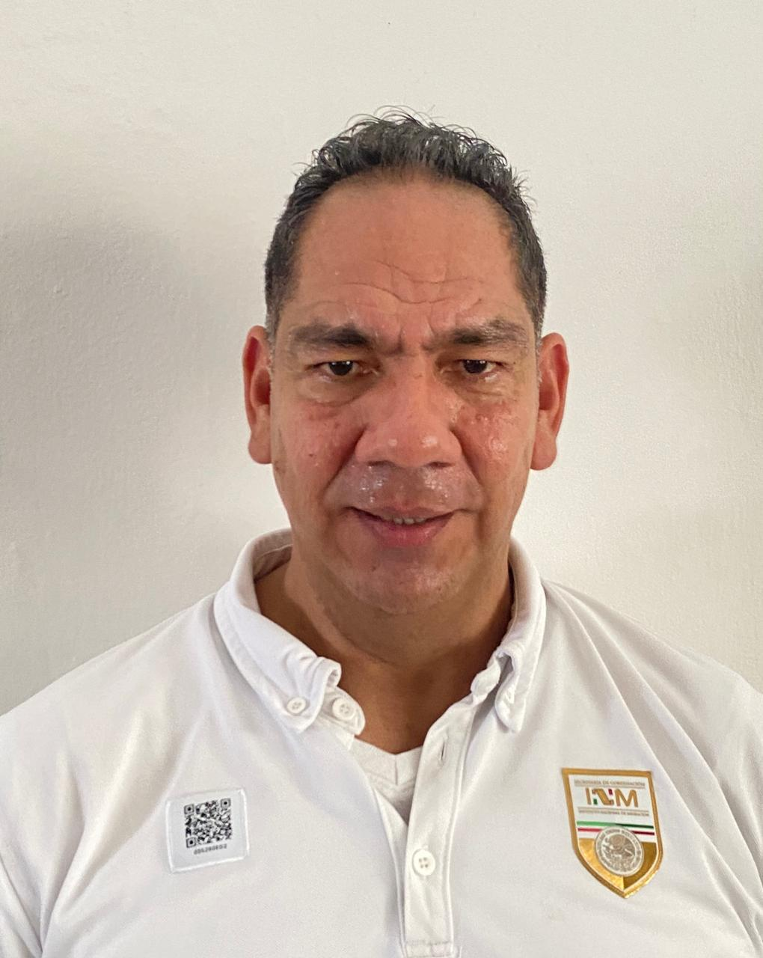
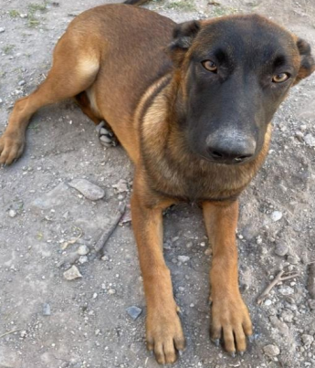
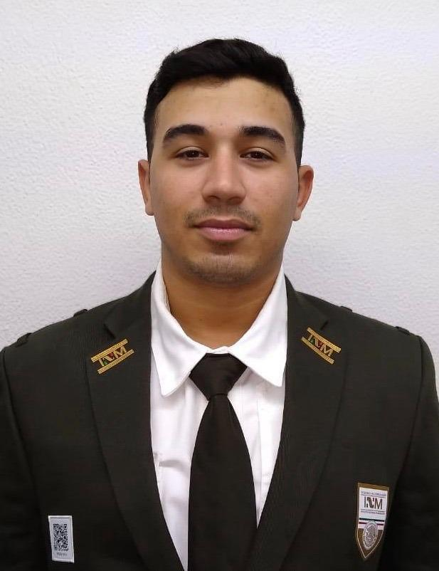
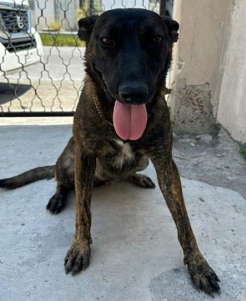
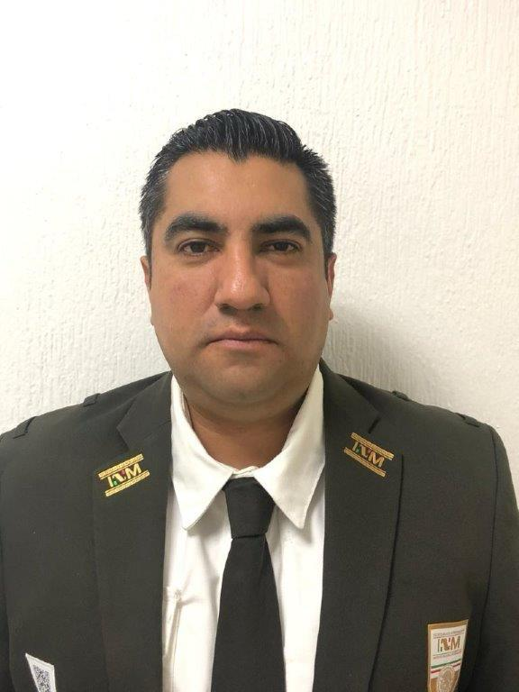
“Unidad Integral Especializada Canina para el
Rescate Humanitario”
Oficina de Representación del INM en el Estado de Tamaulipas
NOMBRE | ANUBIS | AQUILES | DAGA
FECHA DE ADQUISICIÓN | 1 de febrero de 2023 | 17 de octubre de 2023 | 18 de octubre de 2023
SEXO | Macho | Macho | Hembra
ADSCRIPCIÓN | Reynosa | Reynosa | Reynosa
EDAD | 3 años 3 meses | 1 año 3 meses | 2 años 6 meses
RESGUARDO Y PERNOCTA | Reynosa, Tamaulipas | Reynosa, Tamaulipas | Reynosa Tamaulipas
EQUIPAMIENTO | Completo | Completo | Completo
MANEJADOR | A. José de la Garza Ordoñez 2 años de vinculación | Juventino Martínez Ayala 1 año de vinculación | Sinuhe Nicolás Ruiz Reyna 2 años de vinculación
ADIESTRAMIENTO OBEDIENCIA | 80% | 30% | 50%
ADIESTRAMIENTO BUSQUEDA, LOCALIZACIÓN Y RESCATE HUMANITARIO | 80% | 0% | 50%
HA PARTICIPADO EN OPERATIVOS DE PRESENCIA Y DISUASIÓN | SI | SI | SI
HA PARTICIPADO EN OPERATIVOS DE BUSQUEDA, LOCALIZACIÓN Y RESCATE HUMANITARIO | SI | NO | SI
Binomio Caninos
03/01/25

